Slide 1
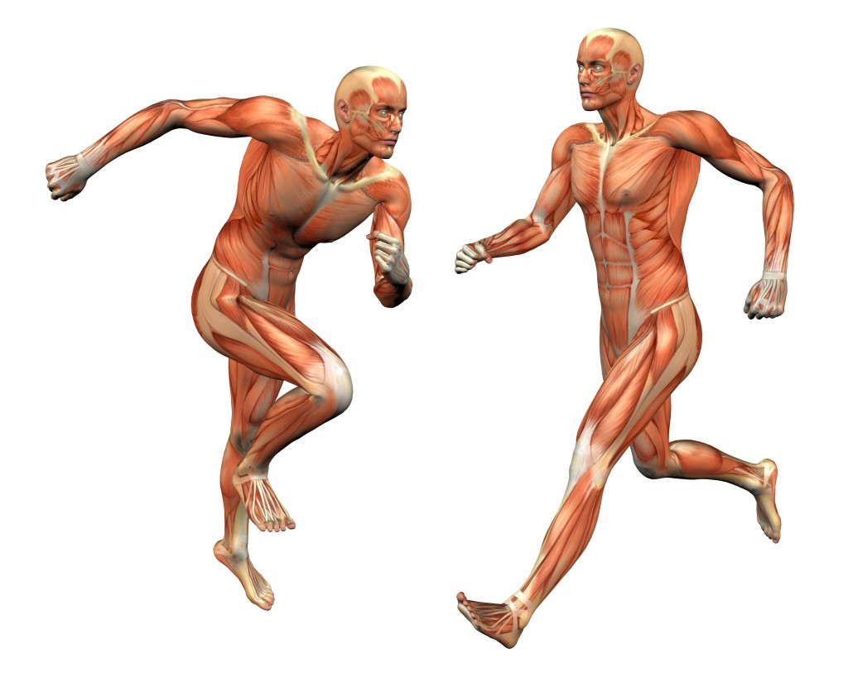
Leskaart 2: Spierballen
Willekeurige spieren, onwillekeurige spieren, de opbouw van een spier, verbranding, agonisten, antagonisten

Slide 2
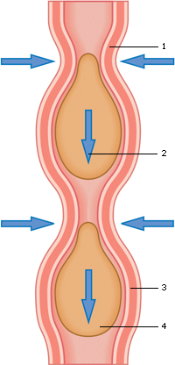
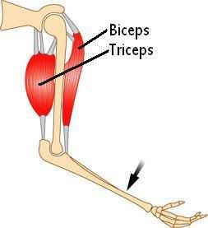
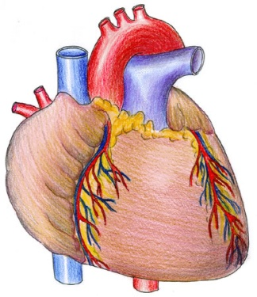
Willekeurige en onwillekeurige spieren
In je lichaam onderscheiden we twee soorten spieren:
Willekeurige spieren; deze spieren kun je bewust aansturen (bijv. Biceps).
Onwillekeurige spieren; deze spieren bewegen automatisch en kun je niet aansturen (bijv. Hartspier, spieren in je spijsverteringskanaal).

Slide 3
De bouw van een spier
Een pees is een taai, stevig, niet beweeglijk vlies.
De plaats waar een spier aan een bot vast zit wordt de aanhechtingsplaats genoemd.

Slide 4
De bouw van een spier

Slide 5
De bouw van een spier

Slide 6
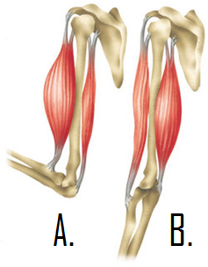
Werking spier
Als de spiervezels in een spier zich samentrekken wordt de spier dik en kort.
Als de spiervezels in een spier zich ontspannen wordt de spier dun en lang.
Bekijk de afbeelding hiernaast.
Welke spier is aangespannen? Afb. A = biceps – afb. B = triceps
Welke ontspannen? Afb. A = triceps – afb. B = biceps

Slide 7
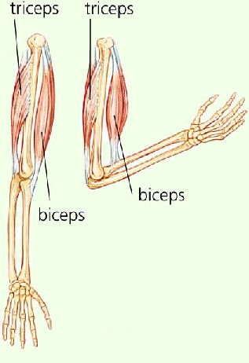
Antagonisten
Antagonisten zijn spieren met een tegenovergestelde werking.
Voorbeeld: Biceps – Triceps
Biceps = armbuigspier
Triceps = armstrekspier

Slide 8
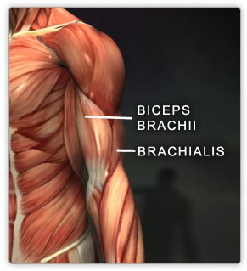
Agonisten
Agonisten zijn spieren die elkaars werking versterken.
Voorbeeld: Biceps
De biceps bestaat uit twee spieren die tegelijkertijd samentrekken als je je arm buigt.

Slide 9
Herhaling
In je lichaam onderscheiden we twee soorten spieren. Welke? Willekeurige en onwillekeurige spieren
Waar is de hartspier een voorbeeld van? Onwillekeurige spier. De hartspier kun je niet bewust aansturen.
Waar is de triceps een voorbeeld van? Een willekeurige spier. Deze spier kun je bewust bewegen.

Slide 10
Herhaling
3. Noem een ander woord voor
biceps? armbuigspier
4. Wat is het verschil tussen agonisten en antagonisten? Agonisten zijn spier die elkaars werking versterken. Antagonisten zijn spieren die een tegenovergestelde beweging uitvoeren.
5. Welke vorm heeft een aangespannen spier? Dik en kort
6. Welke spieren in de afbeelding
hierboven zijn ontspannen? Afb. A = triceps, Afb. B = biceps
Waaraan kun je dat zien? Deze spieren zijn dun en lang

Slide 11
Herhaling
In iedere cel vindt verbranding plaats.
7. Wat gebeurt er met een cel als er geen verbranding plaats vindt?
Zodra er geen verbranding plaatsvindt in een cel gaat de cel dood.
8. Welke 2 stoffen heeft een cel nodig voor verbranding? Glucose en zuurstof
9. Welke 3 stoffen ontstaan tijdens dit proces? Water, koolstofdioxide en energie (energie kan zich op verschillende manieren uiten; warmte, beweging).

Slide 12
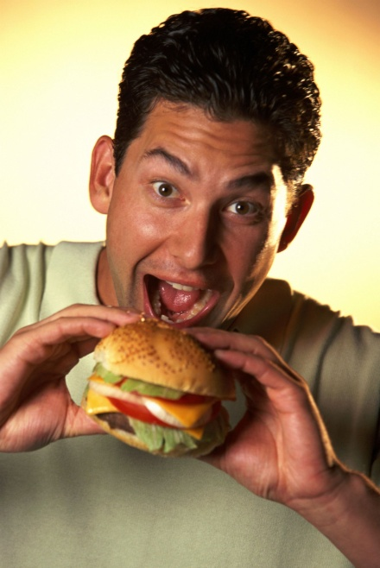
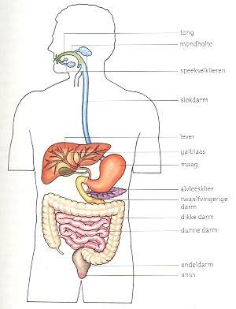
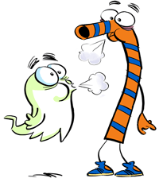
Herhaling
Verbrandingsschema:
Glucose + Zuurstof  Water + Koolstofdioxide + Energie
10. Hoe komt je lichaam aan glucose? Via je voeding. In de dunne darm wordt glucose in je bloed opgenomen. Via het bloed komt glucose bij iedere lichaamscel.
11. Hoe komt je lichaam aan zuurstof? In de longen wordt zuurstof in je bloed opgenomen. Via het bloed komt zuurstof bij iedere lichaamscel.

Slide 13
Herhaling
Naarmate je meer beweegt vindt er in je lichaam meer verbranding plaats.
12. Wat gebeurt er met je hartslag? Je hartslag gaat omhoog. In de cellen vindt meer verbranding plaats. Er is dan ook meer vraag naar glucose en zuurstof. Via het bloed komen deze stoffen bij je cellen terecht.
13. Wat gebeurt er met je ademhaling? Je ademhaling gaat ook omhoog.

